Slide 1
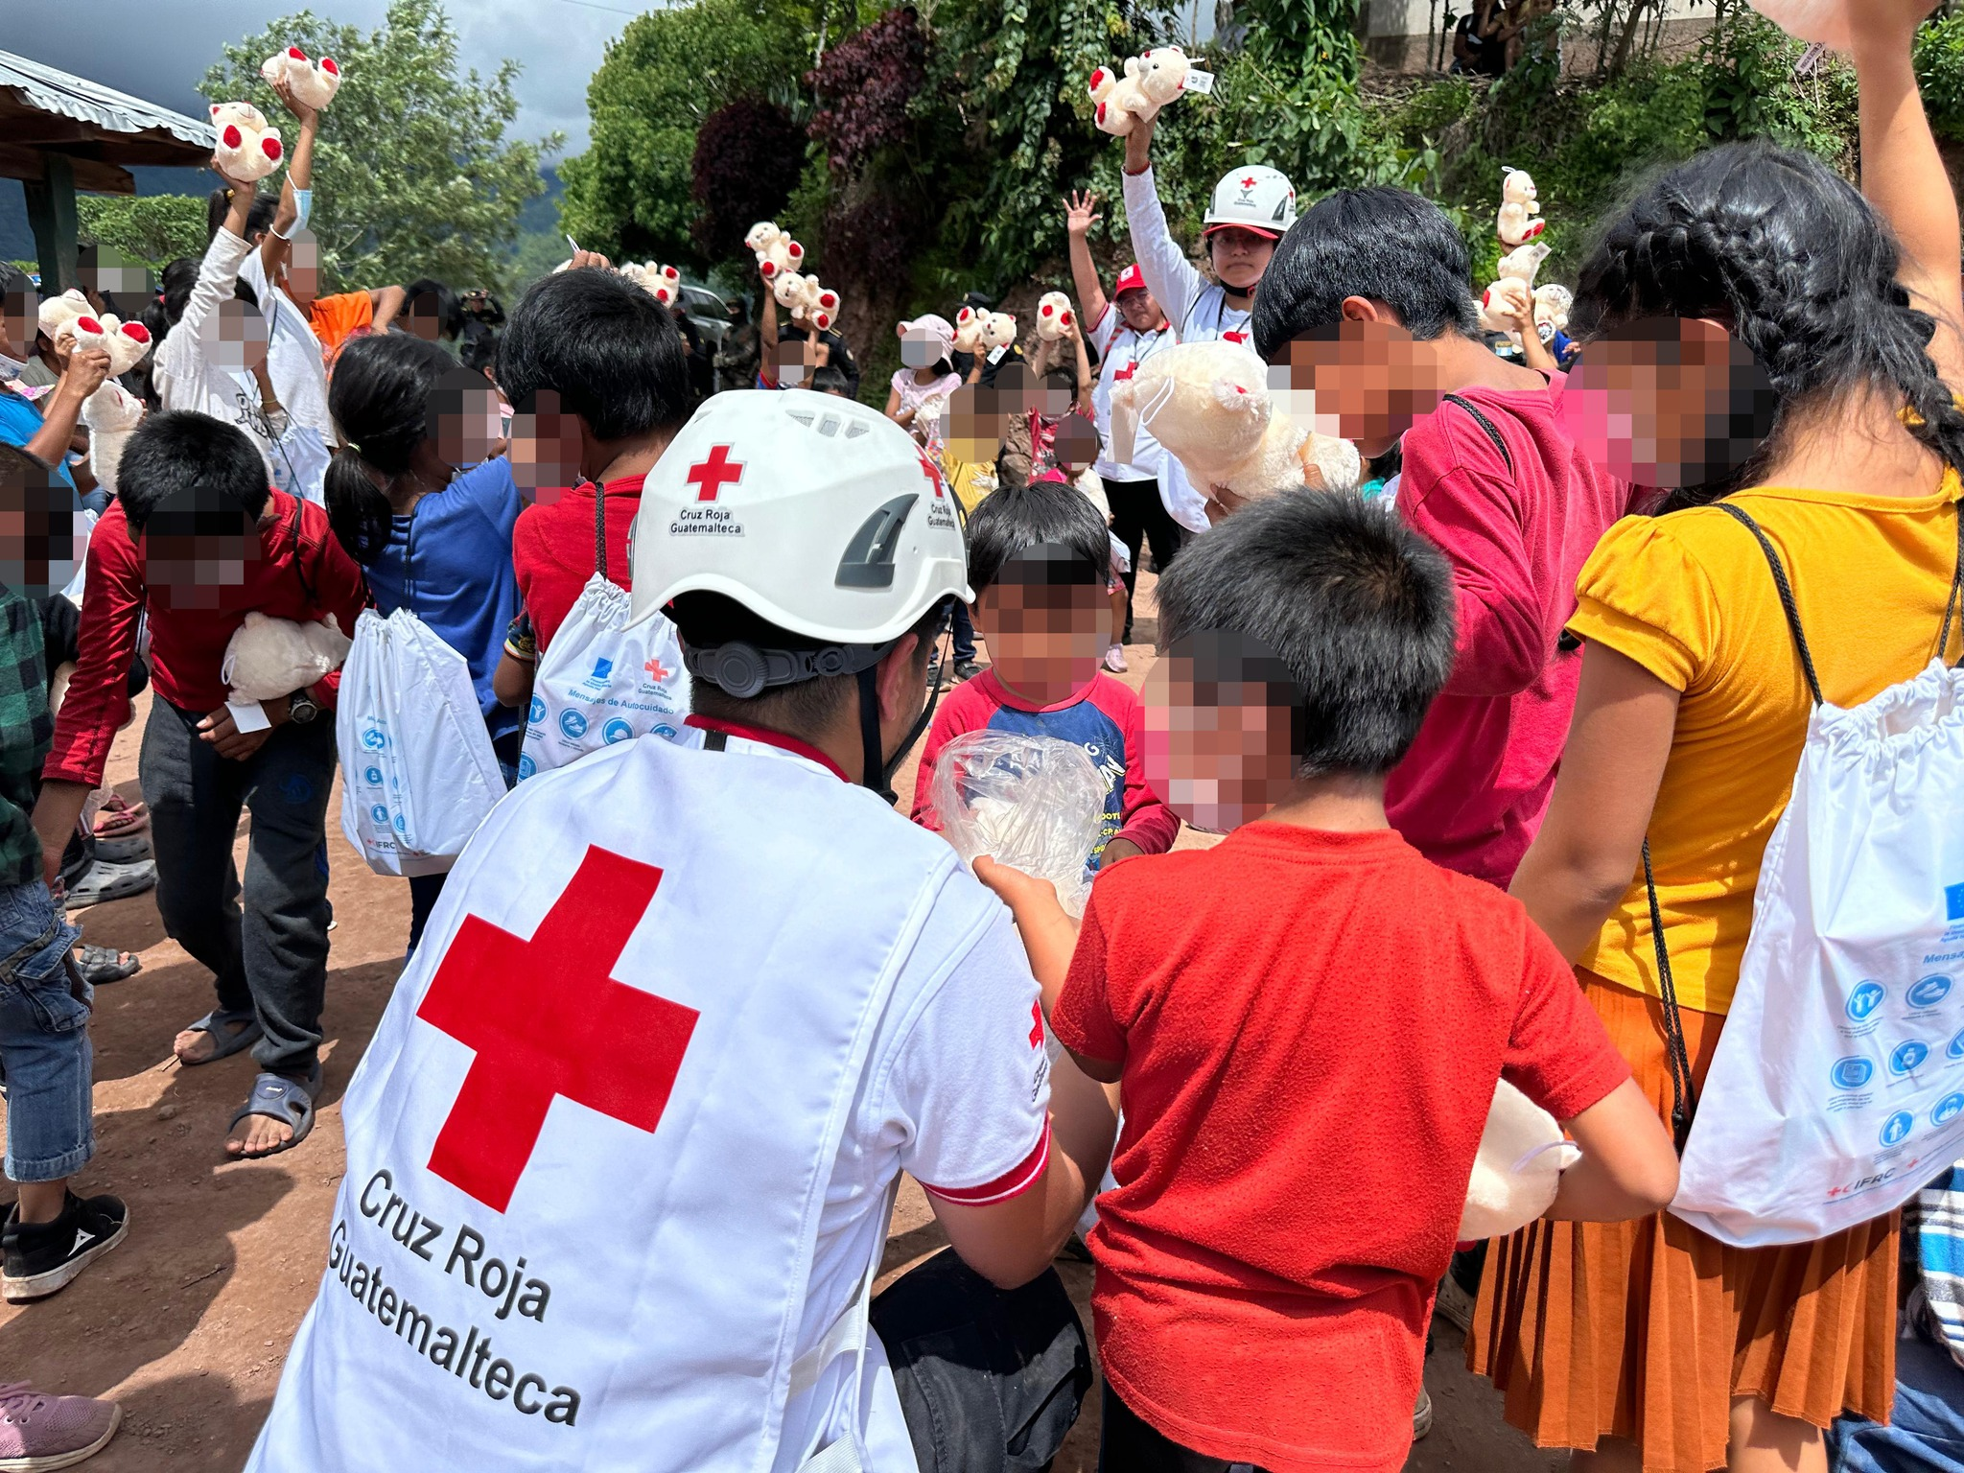

Rol Auxiliar y Diplomacia Humanitaria en Contextos Migratorios

Slide 2
¡Bienvenidos y bienvenidas!

Slide 3
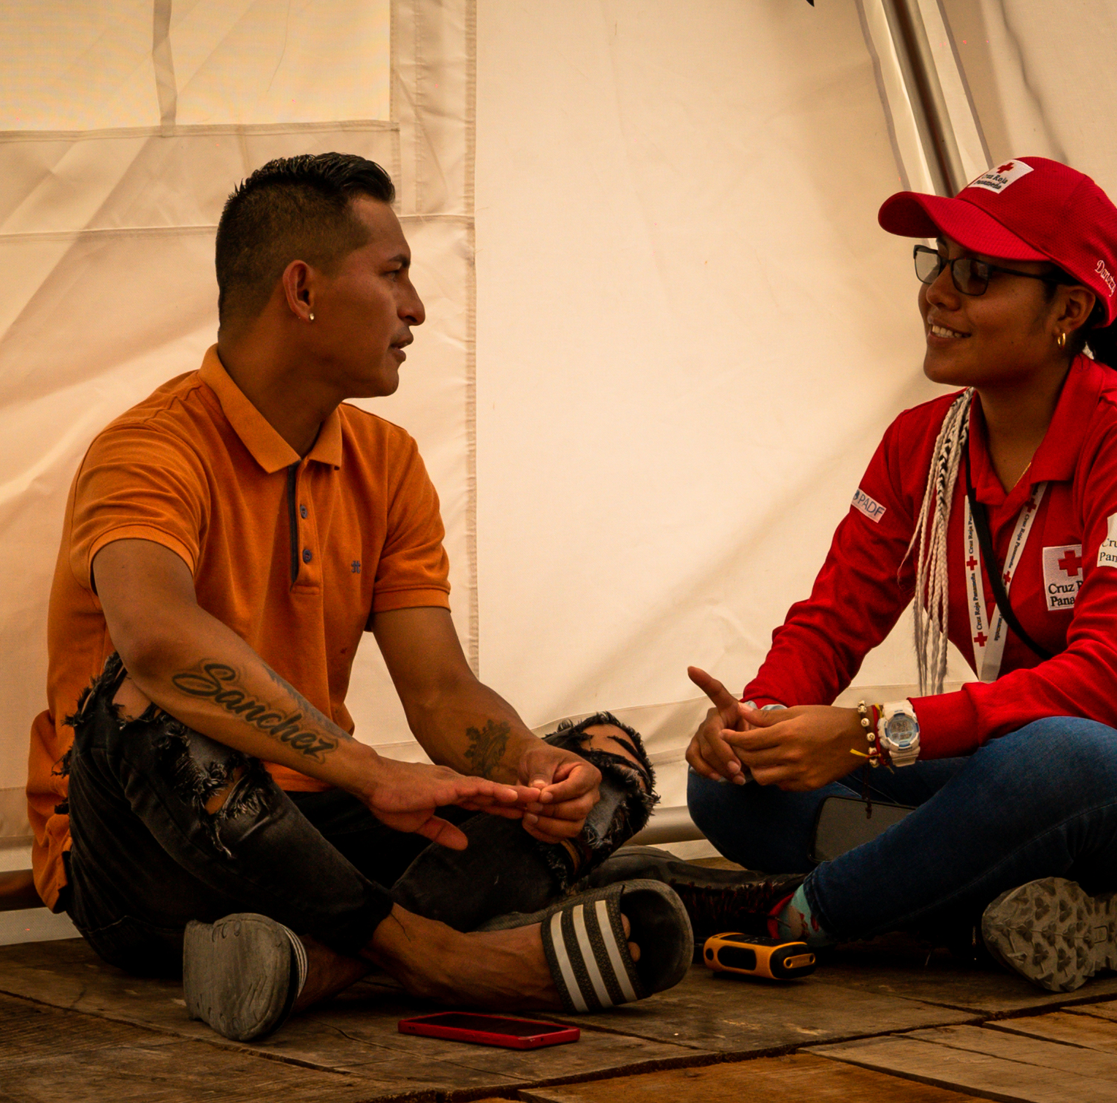
Objetivos de estos procesos formativos
Fortalecer las capacidades las Sociedades Nacionales de la Cruz Roja de Centroamérica en la gestión de situaciones de migración y protección, incluidas las capacidades de relacionamiento con sus autoridades nacionales en ejercicio de su rol auxiliar, brindando una comprensión profunda de los principios humanitarios y estrategias de asistencia, uso de la diplomacia humanitaria y el marco general aplicable a la migración
Notes:
NOTAS PARA LAS PERSONAS FACILITADORAS:
Tomar en consideración los procesos regionales y los nacionales.
Todas las personas participantes deben tener una copia de la agenda.
Preguntar a las personas participantes si tienen alguna pregunta sobre estos objetivos.
Preguntar si alguien quiere añadir algún objetivo a los ya mencionados; si es así, tomar nota en un papelógrafo.

Slide 4
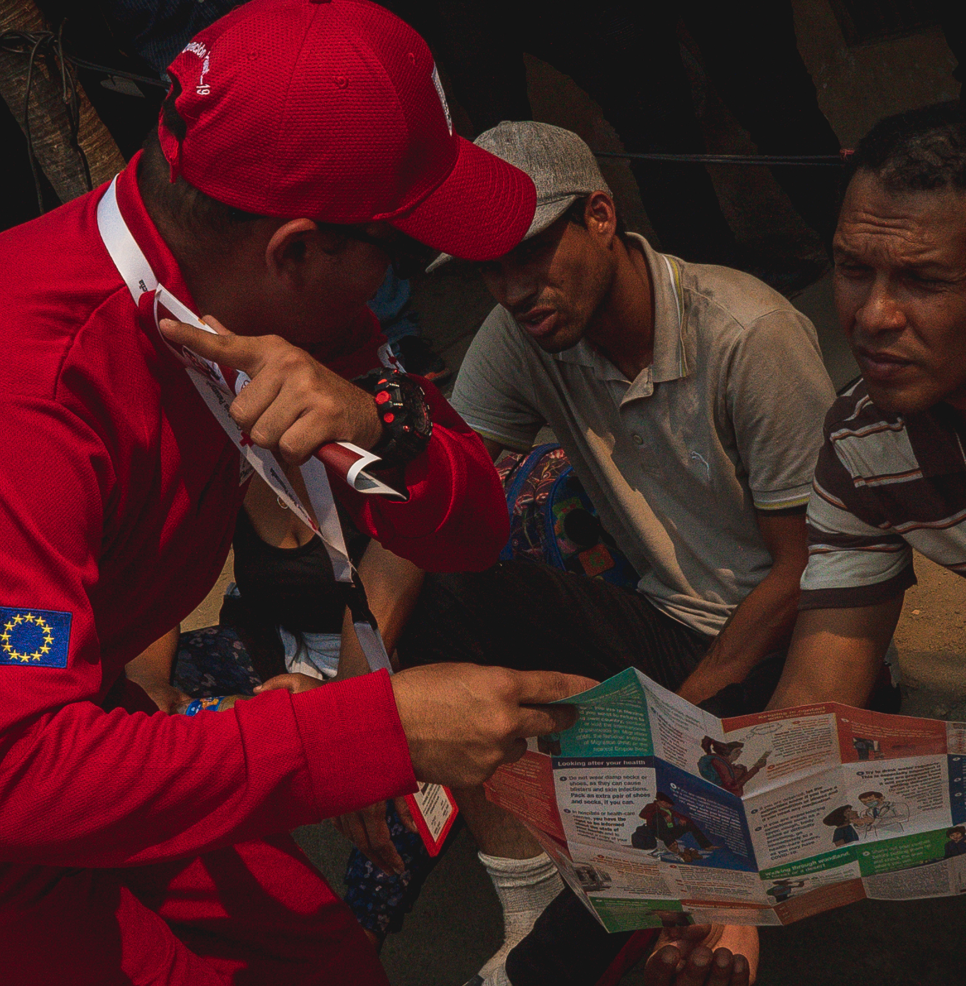
Proceso parte del proyecto:
Fortalecimiento del Rol Auxiliar de las Sociedades Nacionales de la Cruz Roja en Centroamérica ante Crisis Migratorias
Notes:
NOTAS PARA LAS PERSONAS FACILITADORAS:
Todas las personas participantes deben tener una copia de la agenda.
Preguntar a las personas participantes si tienen alguna pregunta sobre estos objetivos.
Preguntar si alguien quiere añadir algún objetivo a los ya mencionados; si es así, tomar nota en un papelógrafo.

Slide 5
Resultados:
Resultado 1. Capacidades fortalecidas, incluyendo desarrollo de habilidades y conocimientos estratégicos en diplomacia humanitaria, para un rol auxiliar efectivo en migración y reconocido ante autoridades y actores claves.
Al menos 80% de personas capacitadas en diplomacia humanitaria que reportan haber aplicado los conocimientos adquiridos en interacciones con Estados u otras partes interesadas.
Notes:
Total personas capacitadas en Diplomacia Humanitaria que respondieron a encuestadas y cumplen con las siguientes variables: 1) haber tenido interacciones con representantes del Estado o partes interesadas. 2) haber aplicado los conocimientos adquiridos en DH en esas interacciones. Esto esta relacionado con la incidencia que haga la SN con actores externos para fortalecer el Rol auxiliar de las SNs, pueden ser a traves charlas, mesas de trabajo, taller…

Slide 6
Resultados:
Resultado 1:
R1.1. Al menos 45 personas, incluyendo personal y voluntarios de las 5 Sociedades Nacionales de Centroamérica, serán capacitadas a través del curso "Formador de Formadores" en Diplomacia Humanitaria basada en evidencia.
5 estrategias de diplomacia humanitaria con enfoque en migración, desarrolladas en diferentes países de la región durante el período del proyecto, asegurando su alineación con las prioridades regionales y las necesidades identificadas
Notes:
Este es un indicador que se va logrando con el desarrollo de los talleres nacionales mas el taller regional. Este indicador mide la cantidad total de miembros del personal y voluntarios de las 5 Sociedades Nacionales que han participado a nivel regional o en las réplicas a nivel nacional del taller "Rol auxiliar y Diplomacia Humanitaria en contextos migratorios" al término del proyecto.
Es importante la aplicación de la línea base y la final ( Pre Test) para medir el nivel de conocimiento. Complementaria a esta formación se estará desarrollando un curso en mediación pedagógica u otro para brindar elementos pedagógicos o metodológicos para la facilitación de procesos de formación.
Las Estrategias desarrolladas por cada SN orientadas a promover la protección de los derechos de las personas migrantes y a responder adecuadamente a los retos de la asistencia ante crisis migratorias

Slide 7
Resultados:
Resultado 2.
Autoridades y actores humanitarios en Centroamérica son sensibilizados y reconocen el rol auxiliar de la Cruz Roja.
  Lograr un 30% de incremento en el conocimiento y la percepción positiva del rol auxiliar de las Sociedades Nacionales en migración entre autoridades gubernamentales u otras partes interesadas, evaluado mediante encuestas pre y post intervención.

Slide 8
Resultados:
Resultado 2.
R2.1 Involucrar al menos a 100 actores clave en eventos de sensibilización sobre el rol de las Sociedades Nacionales en temas de migración y diplomacia humanitaria, integrando enfoques de Protección, Género e Inclusión (PGI) y Participación Comunitaria y Rendición de Cuentas a la Comunidad (CEA).
5 acuerdos, memorandos de entendimiento u otras colaboraciones formales establecidas entre las Sociedades Nacionales y los Estados u otras partes interesadas durante el período de implementación del proyecto.
Notes:
Este indicador mide el número total de actores claves, ya sea funcionarios o representantes gubernamentales, representantes de organizaciones no gubernamentales, miembros de la Sociedad Civil, que participan en actividades de sensibilización para promover el rol de Cruz Roja en los contextos migratorios y en la Diplomacia Humanitaria, organizadas por las Sociedades Nacionales.
Importante hacer un informe de la actividad, como evidencia del proceso.
En los acuerdo o memorándum de entendimiento u otros tipos de colaboraciones, se busca tener por lo menos 1 por país. Se hará previo un mapeo de actores y de acuerdos que las SN ya hayan establecidos como línea de base a este proceso, Se puede continuar apoyando procesos ya iniciados por la SN.

Slide 9

Compromisos
Participar activamente en la construcción de la estrategia de diplomacia humanitaria en contexto migratorio.
Aplicar las herramientas y metodologías aprendidas durante la formación en un espacio a nivel externo con actores claves en los 6 meses posteriores a la formación.
Documentar sus experiencias, incluyendo desafíos y mejores prácticas, y a proporcionar un informe de retroalimentación.

Slide 10
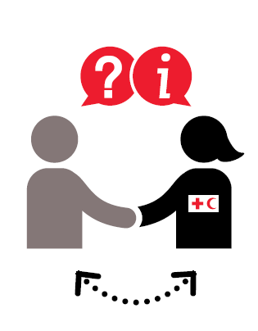
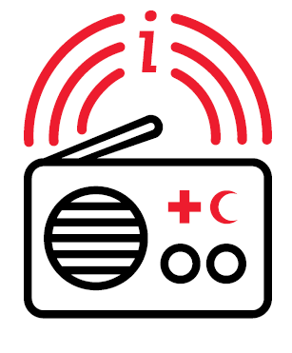
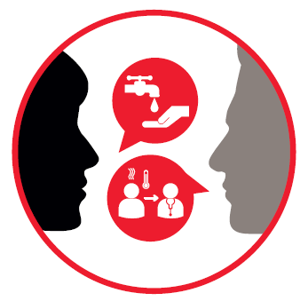
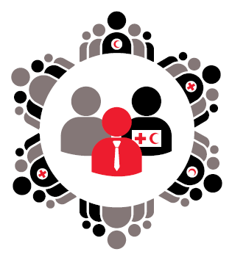
Agenda
Día 01
Bienvenida y observaciones iniciales
Migración: aspectos generales-conceptos básicos
Enfoques transversales: CEA y PGI
ABC Rol auxiliar
Rol auxiliar en contextos migratorios
Notes:
NOTAS PARA LAS PERSONAS FACILITADORAS:
La capacitación será una combinación de presentaciones, ejercicios en grupo y trabajos en grupo basados en las experiencias propias e igualmente algunos escenarios ficticios.

Slide 11

Agenda
Día 02
Repaso del día anterior
Diplomacia humanitaria:
conceptos claves
Diplomacia Humanitaria:
La cara pública
Migración y comunicación
Caso práctico
Notes:
NOTAS PARA LAS PERSONAS FACILITADORAS:
La capacitación será una combinación de presentaciones, ejercicios en grupo y trabajos en grupo basados en las experiencias propias e igualmente algunos escenarios ficticios.
Al ser un proceso conjunto con Mediación Pedagógica, se gestiona la agenda de forma conjunta.
En los siguientes días se recomienda realizar repasos y la devolución de la retroalimentación diaria realizada el día anterior.

Slide 12

¿Qué podemos esperar los unos de los otros?
Respeto y un ambiente abierto para la capacitación.
Escucha por parte de todas y todos.
¡No existen las preguntas tontas!
Respetar el tiempo para las intervenciones.
Mantener los celulares en silencio.

Slide 13

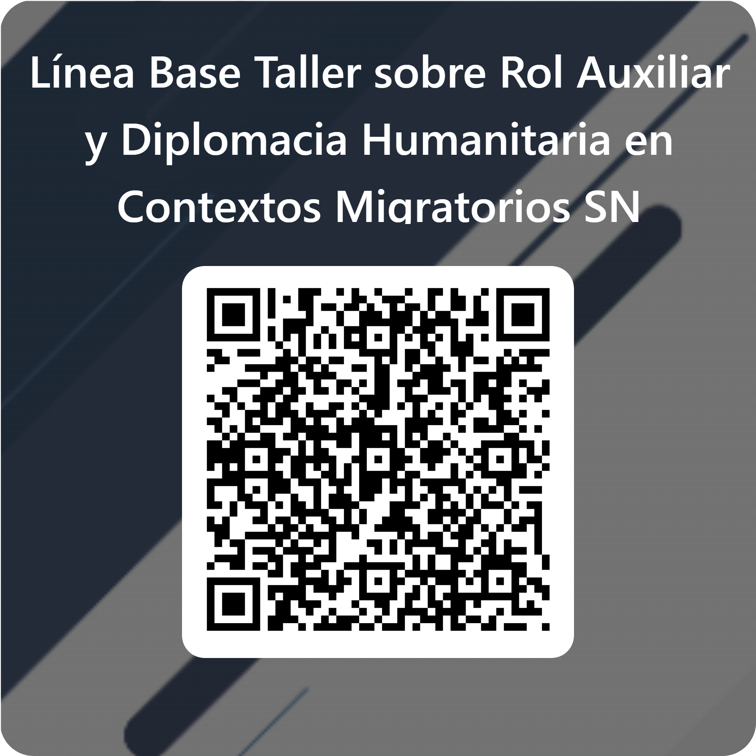
Encuesta línea base

Slide 14

¿Preguntas?

